Slide 1

Engenharia de Software Gerenciamento de Configuração de SW
Profa Patricia Rucker de Bassi

Slide 2
Engenharia de Software
Elicitação de requisitos
Projeto do software
Construção do software
Teste de Software
Qualidade de Software
Manutenção de Software
Gerenciamento de Configuração de Software

Slide 3
Motivação
Mudanças constantes no software
Entendimento do usuário que muda conforme:
Necessidade do negócio
Ambiente
Legislação
Alterações são inevitáveis durante o ciclo de vida do software
É importante ter organização para implementá-las.

Slide 4
Motivação
Manutenção:
20% correção de erros e
80% adaptação + melhorias
Requisitos funcionais, regras de negócio e reengenharia
Necessidade de controlar estas modificações:
por meio de métodos e ferramentas,
com o intuito de maximizar a produtividade e
minimizar os erros cometidos durante a evolução do software.
Indispensável quando equipes manipulam em conjunto artefatos comuns.

Slide 5
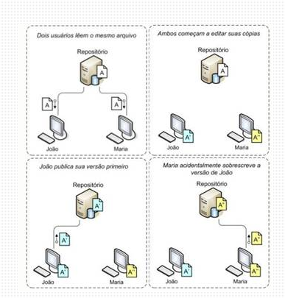
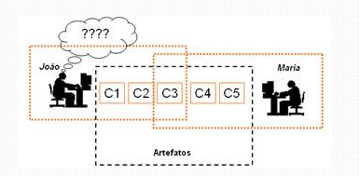
Motivação

Slide 6
Problemas
Quanto as alterações inevitáveis:
Não são analisadas antes de serem realizadas
Não são registradas antes de serem codificadas
Não são relatadas aos envolvidos
Falta de controle das alterações:
Transtornos no cumprimento de objetivos
Desperdício de tempo e dinheiro
Prejuízos ao negócio

Slide 7
Abrangência
Características
Funcionais
Físicas
Versões
Software
Hardware

Slide 8
Conceito
Identificar a configuração de um sistema em pontos distintos no tempo, com a finalidade de controlar sistematicamente as mudanças na configuração e manter a integridade e rastreabilidade da configuração, ao longo do ciclo de vida do software. (IEEE,2010)
Desenvolvimento e aplicação de padrões e procedimentos para gerenciar um produto de sistema em desenvolvimento. (Sommerville, 2011)
Uma atividade guarda-chuva que é aplicada ao longo de todo o processo de software. (Pressman, 2011)

Slide 9
Benefícios da gerência de configuração do SW
Ganho de produtividade e eficiência;
Diminuição do retrabalho e dos erros;
Aumento da disciplina/organização no processo de desenvolvimento;
Aumento da memória organizacional – gestão do conhecimento;
Acesso às informações qualitativas e quantitativas referentes ao processo de desenvolvimento:
medida de esforço para efetuar uma alteração e
frequência de modificações por componente;
Possibilidade de estabelecer uma trilha de auditoria indicando por que, quando e por quem um artefato foi alterado;
Auxílio à gerência de projetos e
Garantia de ambiente estável no qual o produto deve ser desenvolvido.

Slide 10
Diretrizes da gerência de configuração de SW
Ciclo de vida do software
estruturar
gerenciar
controlar

Slide 11
Atividades da gerência de configuração de SW
Registro de status da configuração
Auditoria da configuração
Gerenciamento e entrega do release de software
Planejamento do gerenciamento de configuração de software
Identificação de configuração de software
Controle de configuração do software

Slide 12
Gerencia de configuração de SW
Controle de modificações,
Controle de versões e
Controle de gerenciamento de construção do SW.

Slide 13
Gerencia de configuração de SW
Controle de versões permite que os artefatos sob Gerência de Configuração evoluam de forma
distribuída,
concorrente e
disciplinada,
Evitando perdas ou sobreposições durante o desenvolvimento e a manutenção do artefato.
Exemplos de ferramentas de mercado:
CVS, Subversion, IBM Rational ClearCase e Microsoft Visual Source Safe.

Slide 14
Gerencia de configuração de SW
Controle de modificações
armazena todas as informações geradas durante o andamento das solicitações de modificação e
relata essas informações aos participantes interessados e autorizados - comunicação.
Exemplos de ferramentas de mercado:
Bugzilla, Jira, Trac e IBM Rational ClearQuest.

Slide 15
Gerencia de configuração de SW
Gerenciamento de construção automatiza o processo de transformação dos diversos artefatos do software que compõem um projeto em um sistema executável propriamente dito.
Este processo é nomeado construção do software que, por exemplo, testa e empacota uma aplicação.
Este processo ocorre de forma aderente às normas, procedimentos, políticas e padrões definidos para o projeto.
Exemplos de ferramentas de mercado:
Marven e Apache Ant

Slide 16
Identificação de gerência de configuração de SW
Versão de software
Baseline – uma linha de base ou uma linha de referência de software é uma versão formalmente aprovada de um item de configuração designada e fixa em um momento específico durante o ciclo de vida do item de configuração.
Aquisição de itens de configuração de software
Biblioteca de software

Slide 17
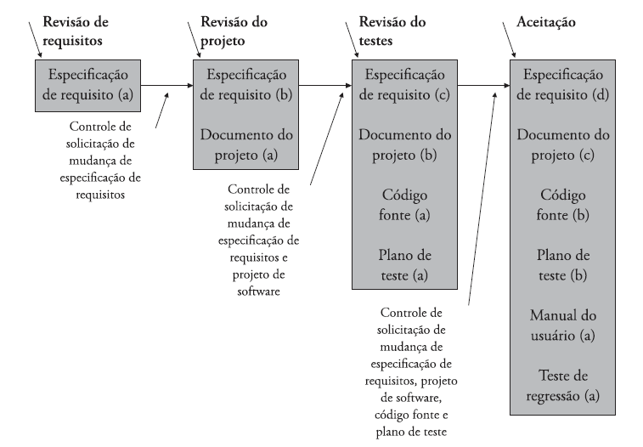
Identificação de gerência de configuração de software

Slide 18
Identificação de gerência configuração de software
O teste de regressão é uma técnica de teste de software que consiste na aplicação de versões mais recente do software, para garantir que não surgiram novos defeitos em componentes já analisados.
Se, ao juntar o novo componente ou as suas alterações com os componentes restantes do sistema surgirem novos defeitos em componentes inalterados, então considera-se que o sistema regrediu.

Slide 19
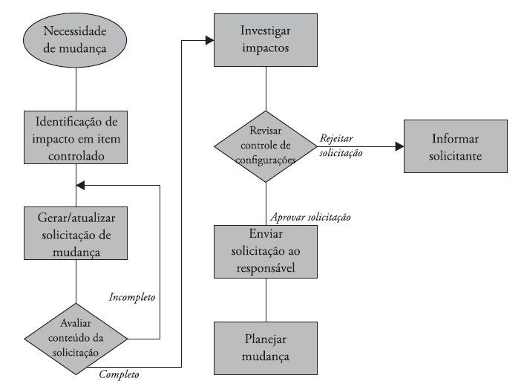
Controle de gerência de configuração de software

Slide 20
Ferramentas de gerenciamento de configuração de SW
Ferramentas de suporte individual – pequenas organizações ou grupos de desenvolvedores
Controle de versão – código-fonte e documentação
Controle de manipulação – versão executável do software
Controle de mudança – controle de solicitação de mudanças e status
Ferramentas de suporte ao projeto
Equipes de desenvolvimento de software
Ferramentas de suporte ao processo da empresa
Gerenciamento de fluxo de trabalho, incluindo certificação

Slide 21
Gerenciamento de configuração nos modelos de Qualidade de Software
Todas as normas e modelos de qualidade para software têm o objetivo de buscar organização e melhoria continua no processo de desenvolvimento de software.
Logo estão totalmente ligados ao gerenciamento de configuração
CMMI e MPS-Br
ISO 12207 – tecnologia da informação – processos de ciclo de vida de software
ISO 25000 - (SQuaRE - Software Quality Requirements and Evaluation)

